Slide 1
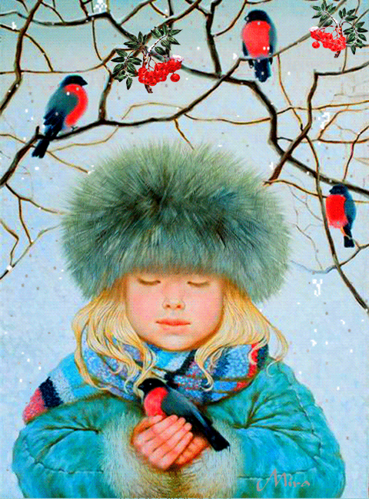
МКДОУ «Детский сад №1п. Алексеевск» Деловая игра для педагогов «Экологическое воспитание в ДОУ» Старший воспитатель Дмитриева Т.Д., 2017 г.

Slide 2
Что такое экология?

Slide 3
ЭКОЛОГИЯ – наука о доме,
в котором мы живем.
Образовано от греческих
«экос» - дом, «лотос» - наука.
Экология - наука «об отношениях растительных и животных организмов и образуемых ими сообществ между собой и окружающей средой.

Slide 4
Сформулируйте цель
экологического воспитания ?

Slide 5
Цель экологического воспитания – научить детей правильно строить взаимоотношения с окружающим миром.
Формирование осознанно-правильного отношения к явлениям , объектам живой и неживой природы, которые составляют непосредственное окружение в данный период жизни.
Изучение детьми объектов живой и неживой природы или ознакомление с окружающим миром.
Познание живого во взаимосвязи со средой обитания и выработка на этой основе правильных форм взаимодействия с ним.

Slide 6
Закончите предложение:
«Для того чтобы экологическое воспитание и образование принесли наибольший эффект и пользу в развитии детей…»:

Slide 7
1 вариант –
Достаточно занятий по экологии.
2 вариант –
Экологическое воспитание должно включаться во все образовательные области.

Slide 8
На ком по вашему мнению лежит основная нагрузка и ответственность в экологическом воспитании детей?

Slide 9
На воспитателе, который не ограничивается только занятиями, а включает экологическое воспитание во все образовательные области.
Задача воспитателя - углублять и систематизировать представления детей о взаимоотношениях человека с окружающей средой, расширять знания о природе.
2. И, конечно, на родителях.

Slide 10
Насколько важно в экологическом воспитании детей формирование эмоционального отношения к природе? Через какие виды деятельности вы будете его формировать?

Slide 11
Виды деятельности необходимые для формирования эмоционального отношения ребенка к природе:
игровая деятельность,
коммуникативная деятельность,
познавательно-исследовательская деятельность,
восприятие художественной литературы,
самообслуживание и элементарный бытовой труд,
конструктивная деятельность,
изобразительная деятельность,
музыкальная деятельность,
двигательная деятельность.

Slide 12
Назовите формы педагогической работы по воспитанию и образованию детей дошкольного возраста ?

Slide 13
Формы работы:
Занятия (интегрированные, комплексные);
Экскурсии;
Целевые прогулки;
Акции;
Праздники, развлечения;
Походы.

Slide 14
Методы и приемы:
Наблюдения;
Опыты и эксперименты;
Игры: дидактические, настольные, сюжетные, подвижные, игры-драматизации, театральные игры;
Беседы;
Труд в природе;
Поручения.

Slide 15
Какие условия необходимы для экологического воспитания детей в ДОУ ?

Slide 16
В группах уголки природы;
При наличии условий - экологическая комната;
На участке экологическая тропа, цветник, огород;
Методические и наглядно-дидактические пособия.

Slide 17
Экологическая тропа
Экологическая тропа – демонстрационный маршрут, через который проходят различные природные объекты:
Цветник,
Лиственные деревья,
Хвойные деревья,
Кустарники,
Водоем,
Скворечник,
Пень,
Муравейник.

Slide 18
С переходом на ФГОС ДО все детские сады стали работать по основной образовательной программе дошкольного образования, разработанной самостоятельно в каждом учреждении. Каждая программа состоит из отдельных парциальных программ, реализующих одно узкое направление развития. Экологическое направление в нашей основной образовательной программе представлено программой «Экологическое воспитание в детском саду» автор Соломенникова О.А. Цель программы- формирование экологических представлений, ценностных основ отношения к окружающему миру.

Slide 19
Расскажите о задачах экологического воспитания детей дошкольного возраста своей возрастной группы по программе ?

Slide 20
ПАРЦИАЛЬНЫЕ ПРОГРАММЫ ПО ЭКОЛОГИЧЕСКОМУ ВОСПИТАНИЮ И ОБРАЗОВАНИЮ ДЕТЕЙ ДОШКОЛЬНОГО ВОЗРАСТА
«Мы»,
«Планета –наш дом»,
«Живая экология»,
«Тропинка в природу»,
«Семицветик»,
«Природа и художник»,
«Наш- дом природа»,
«Юный эколог»,
«Мир вокруг нас»,
«Я человек»,
«Жаворонок»,
«Паутинка».

Slide 21
Темы нашей программы:
Вода, воздух, почва,
Растения поля, сада, луга, леса, комнатные растения,
Лесная аптека,
Деревья и кустарники, травы, цветы,
Красная книга,
Наши меньшие друзья (птицы, дикие и домашние животные),
Насекомые, рыбы,
Природа и здоровье,
Правила поведения в природной среде,
Солнечная система,
Климатические условия разных материков и т.д.

Slide 22
Вопросы к детям для беседы на тему «Деревья и кустарники»
Назови и покажи деревья и кусты, растущие на улице и на участке?
Назови и покажи части деревьев?
Назови и покажи хвойные и лиственные деревья?
Как и откуда дерево получает питательные вещества?
Зачем дереву ствол, листья, ветки?
Чем дерево отличается от кустарника?
Какую пользу деревья приносят окружающей среде и человеку?
Как человек помогает деревьям и кустам?
для каких обитателей живого мира дерево является домом?

Slide 23
Составьте аналогичные перечни вопросов на темы: «Дикие животные», «Времена года».

Slide 24
Вопросы к детям для беседы на тему «Дикие животные»:
Назови и покажи диких животных на картинке?
Опиши внешний вид животного?
Где живут дикие животные? Назови жилище?
Чем питаются?
Назови детенышей?
Расскажи и покажи как передвигается животное?
Как животное спасается от врагов?
Как приспосабливается к жизни?
Какую пользу приносит?
Как человек помогает выжить диким животным?

Slide 25
Вопросы к детям для беседы на тему «Времена года»
Назови времена года?
Назови месяцы каждого времени года?
Перечисли признаки времен года?
Расскажи какие изменения происходят в жизни растений, птиц и животных в разные времена года?
Деятельность людей в разное время года?
Почему происходит смена времен года?
Прочитай знакомое стихотворение ( поговорку, рассказ, песенку) о каждом времени года (можно об одном заданном времени года)?

Slide 26
Правила поведения в лесу
Забирать животных из леса опасно для их жизни. Это их дом. Они разучатся самостоятельно добывать себе пищу и могут погибнуть в неволе.
Не топчите грибы мухоморы, они полезны: им лечатся разные животные.
Нельзя ломать ветки деревьев. Дерево-живое и может погибнуть.
Сохраняйте паутину-это дом паука. Там он живет, питается вместе с паучатами.
Берегите бабочек! Они опыляют растения и могут погибнуть в неволе.
Кора деревьев – это как кожа у человека. Без коры дерево погибнет. Её нельзя повреждать.
Охраняйте муравейники! Это муравьиный домик. Муравьи – санитары леса.
Нельзя дотрагиваться до птичьих яиц и птенцов. Птица – мать может бросить это гнездо.
Костер в лесу может привести к лесному пожару и гибели всего леса.
Громкая музыка, шум, крик могут распугать птиц, зверей, и они бросают свои гнезда и норы.

Slide 27
Сформулируйте для детей:
правила безопасного поведения при наблюдении за животными и растениями,
Правила безопасного труда в природе.

Slide 28
Правила безопасного поведения при наблюдении за животными и растениями
Не подходи, не гладь и не бери на руки животное без разрешения взрослого.
Не корми животное без разрешения взрослого.
Не пытайся срывать, брать в рот незнакомые растения, ягоды, грибы.
Будь осторожен с колючими растениями.
Не подходи близко к водоему при наблюдении за его обитателями.

Slide 29
Правила безопасного труда в природе
Хранить весь инвентарь для труда в определенном месте на участке (шкаф, кабинка).
Соблюдать правила работы с острыми и опасными инструментами (грабли, лопатки).
При уборке территории участка в осенний период сгребать листья граблями в определенное место.
Используя носилки, не нагружать их больше нормы.
Не поджигать сухие листья и траву.
В зимний период убирать снег в одном направлении, не мешать сверстникам, толкать лопатку перед собой.
Подметая веранду, дорожки, постройки на участке не мести пыль и песок в сторону играющих детей.

Slide 30
Молодцы!

